Slide 1
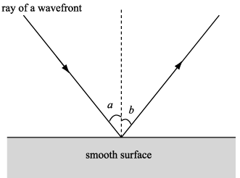
Spejling
Indfaldsvinkel = spejlingsvinkel.

Slide 2
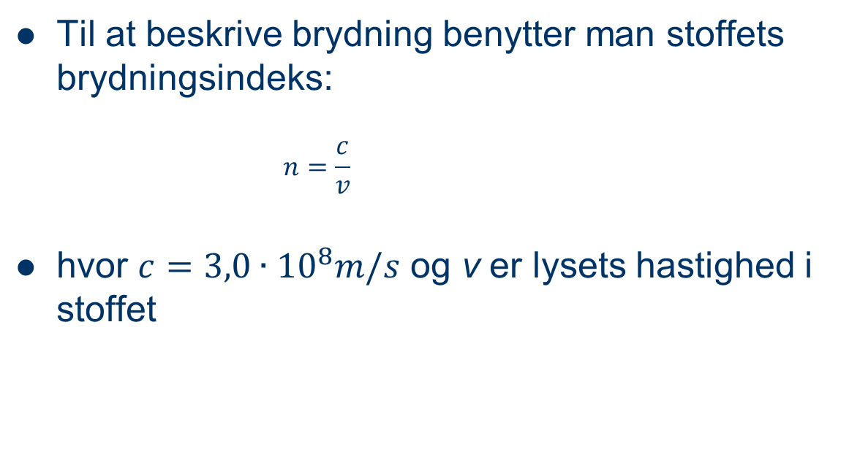
Lysets brydning

Slide 3
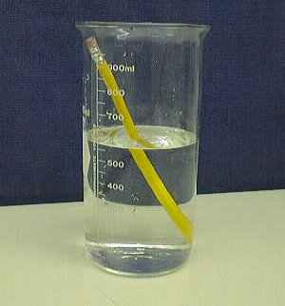
Lysets Brydning
Opstår når bølger ændrer hastighed ved overgang mellem to stoffer.
Bølgelængden ændres
Frekvensen er konstant

Slide 4
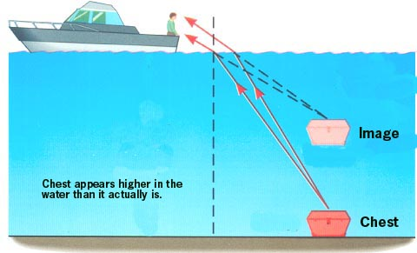
Genstande under vand
Ser ud til at være tættere på end de i virkeligheden er.

Slide 5
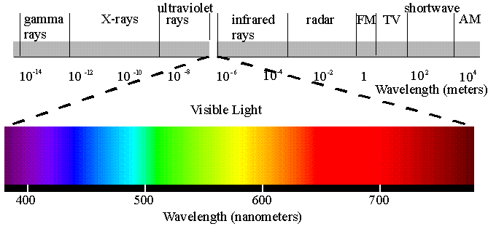
Lysets brydning
Normalt opfattes sollyset som hvidt.
Men det indeholder et spektrum af farver

Slide 6
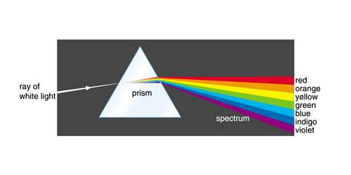
Brydningens afhængighed af farve
Lyshastigheden i glas lidt bølgelængde-afhængig.
Dvs. forskellige farver brydes forskelligt.

Slide 7
Absolut brydningsforhold vand
Bølgelængde | Brydningsforhold absolut
405 nm | 1,343
434 nm | 1,340
435 nm | 1,340
480 nm | 1,337
486 nm | 1,337
546 nm | 1,334
588 nm | 1,333
644 nm | 1,331
656 nm | 1,331
768 nm | 1,329

Slide 8
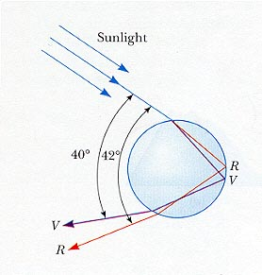
Regndråbe

Slide 9
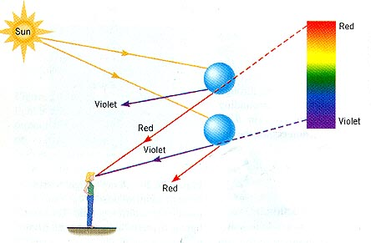
Regnbuen
De forskellige farver brydes og reflekteres i vanddråber.
Forskellige farver ses fra vanddråber i forskellige vinkler.

